Slide 1
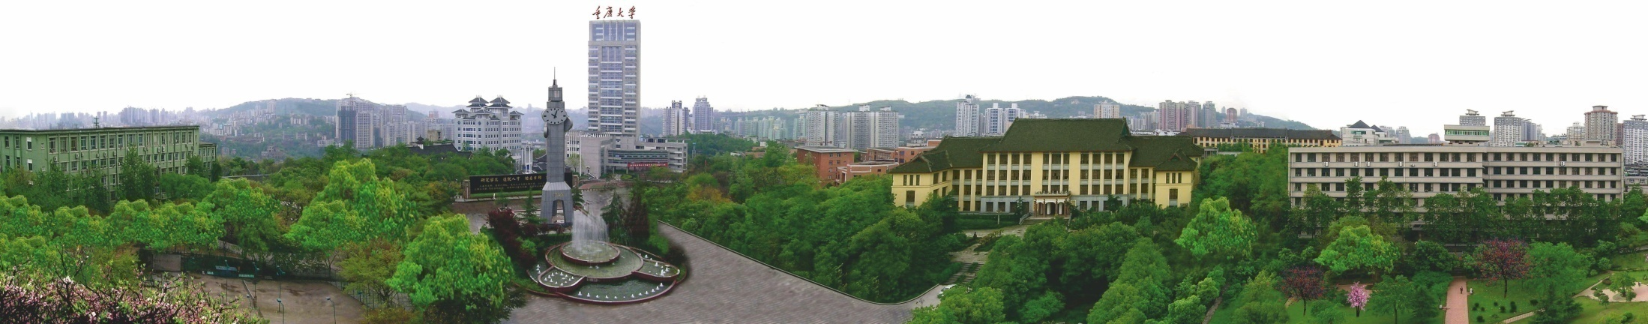
最近工作汇报
汇报人：王涛
2020年07月20日

Slide 2



主 要 内 容
  阅读论文
  最近工作
  下一步计划

Slide 3
1. 阅读论文-MICROSATELLITE INSTABILITY PREDICTION OF UTERINE CORPUS
ENDOMETRIAL CARCINOMA BASED ON H&E HISTOLOGY WHOLE-SLIDE IMAGING
基于H&E组织学全幻灯片图像的子宫内膜癌微卫星不稳定性预测（2020年04月）
论文背景：微卫星不稳定性是各种癌症的重要临床指标，与患者的预后和免疫治疗的反应有关。目前，确定微卫星状态依赖于基因测试，而这并不是每个患者都能普遍获得的。因此作者提出了一种新的方法直接从组织学切片预测MSI，使用了代表了癌症诊断的金标准，并且普遍适用于癌症患者。在肿瘤基因组图谱中，其方法在子宫体-子宫内膜癌队列中优于现有方法（AUC 0.73 vs.0.56）。
该文通过H&E染色组织学图像直接预测患者的MS状态。该方法利用深度残差学习来识别WSIs中与MSI相关的patch，并进一步利用机器学习算法整合patch的信息以进行患者水平的预测。
对于每个病人对应一幅H&E染色的组织学全切片图像（WSI）。每个患者的MS状态用0-50的评分（MS-SC）表示。根据专家的建议，将MS-SCs进一步分为微卫星不稳定（MSI）和微卫星稳定（MSS）两组，ms-sc得分高的代表MSI肿瘤。

Slide 4
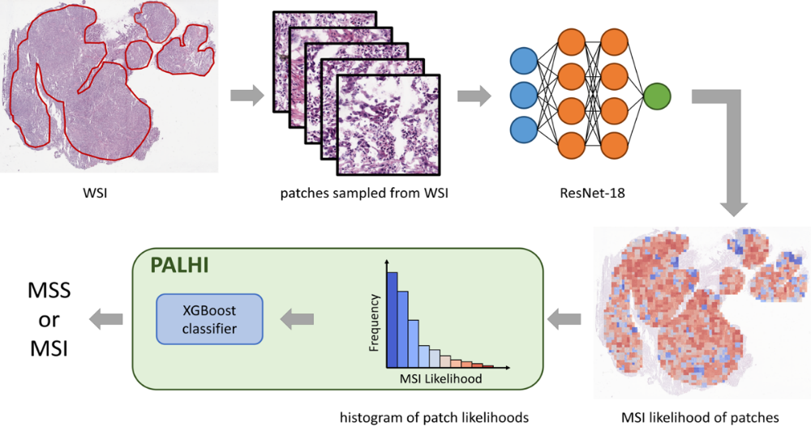
1. 阅读论文-MICROSATELLITE INSTABILITY PREDICTION OF UTERINE CORPUS
ENDOMETRIAL CARCINOMA BASED ON H&E HISTOLOGY WHOLE-SLIDE IMAGING
Workflow to predict MS status from H&E histology whole-slide imaging.
Method overview：首先，从每个WSI中提取patch，训练一个ResNet-18深度神经网络来预测每个patch的MS状态。然后，利用patch似然直方图（PALHI）进一步整合patch信息预测，以推断患者的MS状态。MSI:不稳定 MSS:稳定

Slide 5
1. 阅读论文-MICROSATELLITE INSTABILITY PREDICTION OF UTERINE CORPUS
ENDOMETRIAL CARCINOMA BASED ON H&E HISTOLOGY WHOLE-SLIDE IMAGING
方法主要分为两步：
Patch-wise MSI prediction
在这一步中，首先WSI中分割出来的patch对在Imagenet上训练好的网络进行微调训练。利用其给出patch-level评分。
2. Patient-wise MSI prediction
在得出patch水平的MSI评分之后，需要进一步根据patch的评分得出病人水平的MS评分。该文中使用的方法为PALHI，利用patch的评分生成一个似然直方图，直方图可以表达patch评分的分布，据此，进一步进行患者级MS状态推断。

Slide 6
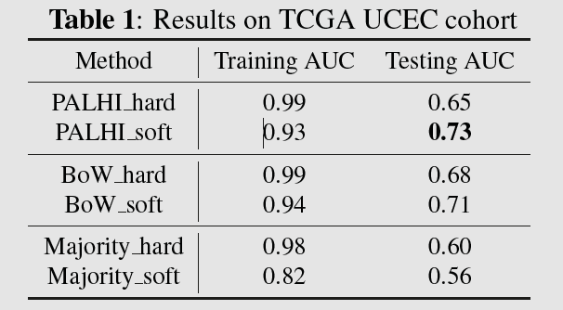
1. 阅读论文-MICROSATELLITE INSTABILITY PREDICTION OF UTERINE CORPUS
ENDOMETRIAL CARCINOMA BASED ON H&E HISTOLOGY WHOLE-SLIDE IMAGING
Result:
数据集：来自TCGA的UCEC cohort 共516例，包括388例MSS患者和128例MSI患者。每个患者对应一幅MSI。每一个WSI由病理学家手工注释，以突出癌区。基于MS-SC和阈值10为每个WSI分配一个MS状态标签。
训练：平均从每个WSI中采样224个补丁，其中从单个WSI采样的最大补丁数为1149个，最小为4个。每个贴片的标签由其对应的WSI.我们使用361名患者进行训练其余155名患者进行测试，其中训练集和测试集中MSI患者的百分比相同。在ImageNet上预先训练的ResNet-18首先使用训练集中的补丁进行微调。
最后受试者敏感特性曲线（ROC）下的面积(AUC)来评估每种方法的性能，训练和测试结果图所示。

Slide 7
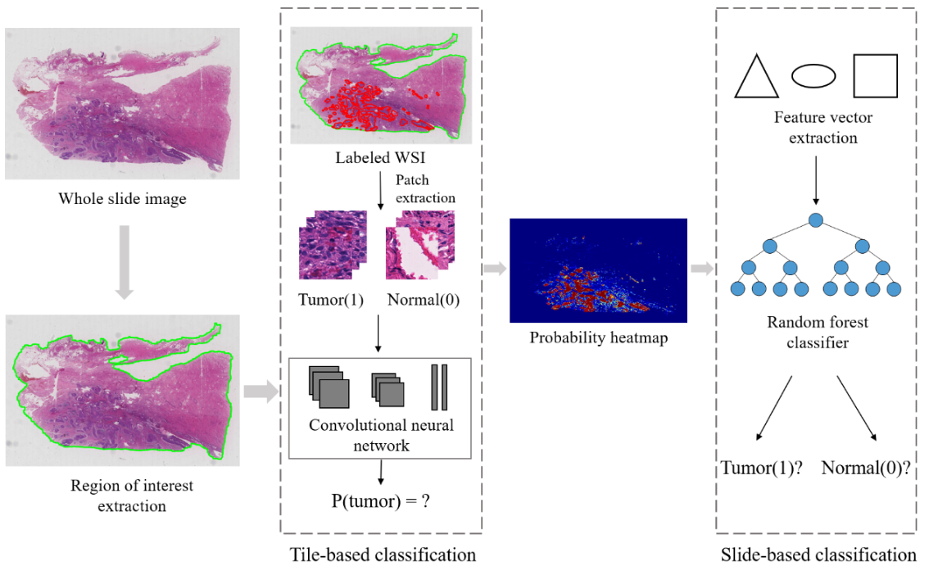
2.最近主要工作
2. 最近主要工作-1
1. 跑pipeline
和兰师兄一起跑通了pipeline。主要流程步骤如上图所示。1、提取病理区域图像。 2、 根据标签信息提取训练patch 3、训练模型生成热力图 4、进一步提取特征，构建特征集 5、利用SVM进行分类

Slide 8
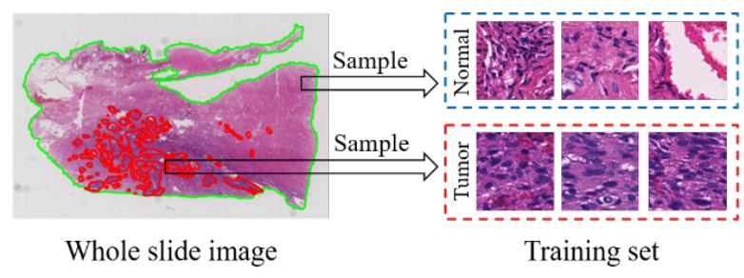
2.最近主要工作
2. 最近主要工作
1、在标记为tumor的WSI上提取patches
首先利用阈值分割提取目标前景。然后根据标签值提取normal区域和tumor区域。

Slide 9
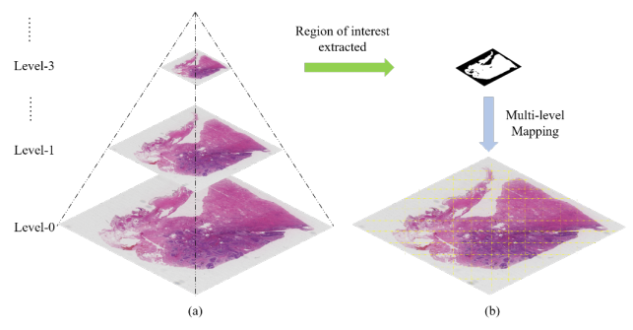
2.最近主要工作
2. 最近主要工作
1、提取patch：
Computer-aided Detection of Squamous Carcinoma of the Cervix in Whole Slide Images
因为图像太大。故提取patch时将其缩小4倍之后进行提取。
将RGB转换为HSV图像使用otsu算法，进行阈值提取；
通过开运算和闭运算提取到小倍率下的mask

Slide 10
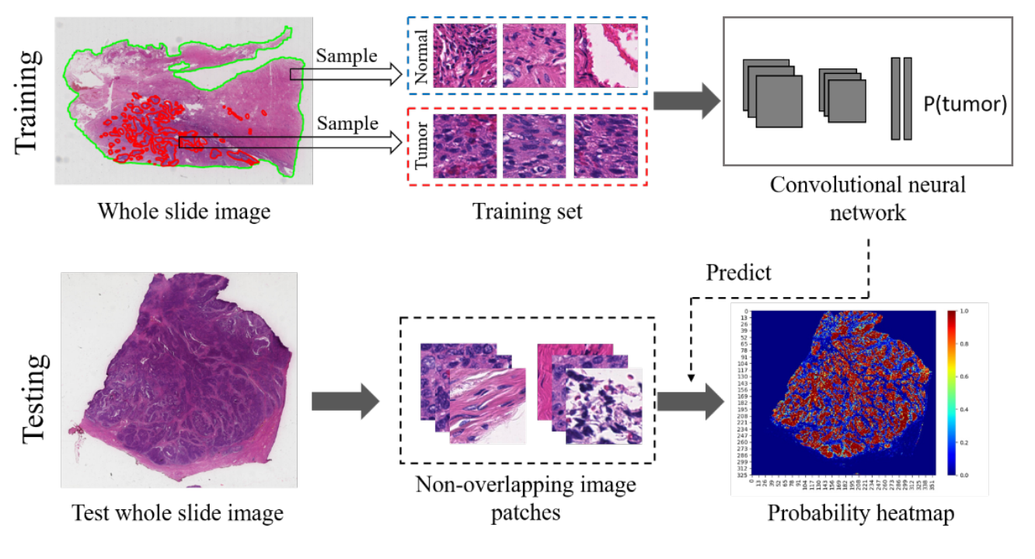
2.最近主要工作
2. 最近主要工作
2、使用训练好的resnet18在提取到的tissue上进行划窗，生成热力图

Slide 11
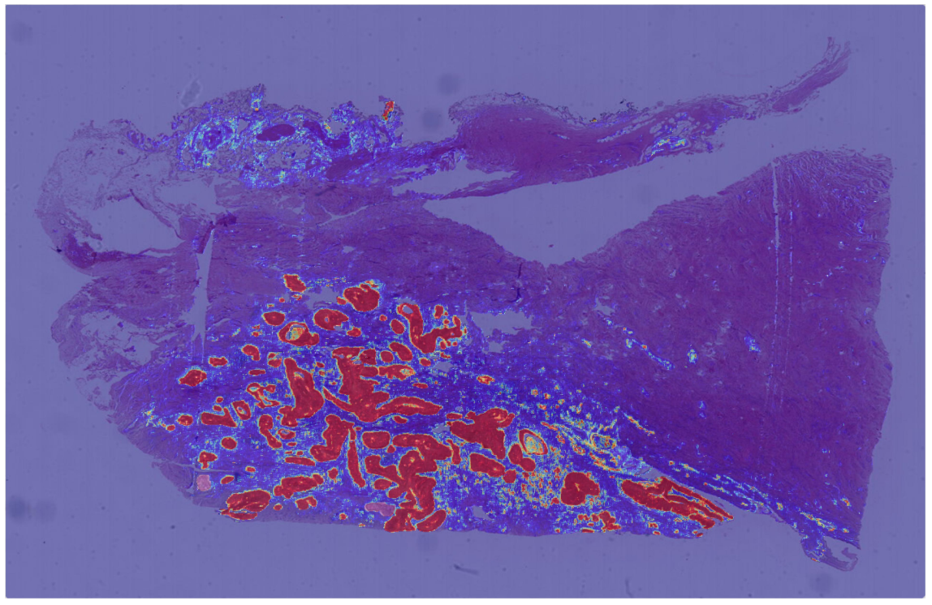
2.最近主要工作
2. 最近主要工作
3、可视化热力图
根据训练好的Resnet-18对分割之后的测试WSI生成热力图，将patch的热力
图组合之后，得到对测试图像热力图的预测。如图所示。
然后根据提取的热力图特征，对其良恶性进行预测分类。最后在10副WSI上进
行验证良恶性分类准确率为8/10.
备注：因为开会讲过，所以这部分略讲

Slide 12
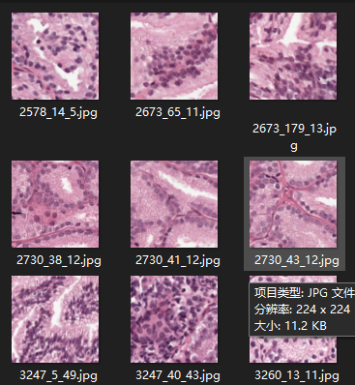
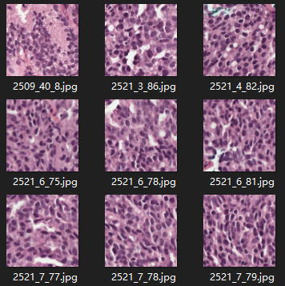
2.最近主要工作
2. 最近主要工作-2
2、统一patch的提取方式
之前进行识别训练的时候，因为训练测试前后的提取和保存patch的方式不同，
导致patch之间存在差异，对模型产生影响。故对patch提取方式进行了重新编写。

Slide 13
2.最近主要工作
2. 最近主要工作-3
3、调pipeline流程中的代码
Pipeline项目虽然抛出了结果，但是代码当中存在许多问题。每次训练和
测试的时候不能直接一步完成，输出相应的结果。故需要对程序进行修改。已
经修改的几个问题有：1、路径的统一问题 2、patch尺寸固定 3、训练时，空
间不足问题。
剩下的还正在调，预计这周可以调通。

Slide 14
3.下一步工作
3. 下一步计划
完成代码修改调试
计划按照原来Deepslide项目，跑一边看看实验结果
修改完代码之后，加入更多的数据集进行测试
和师兄一起，学习CAMELYON17数据集，实现癌症亚型的分类
5. 阅读论文：
SOS_Selective_Objective_Switch_for_Rapid_Immunofluorescence_Whole_Slide_Image

Slide 15


